Slide 1
ITÉrateur
Pour parcourir sans soucis un conteneur

Slide 2
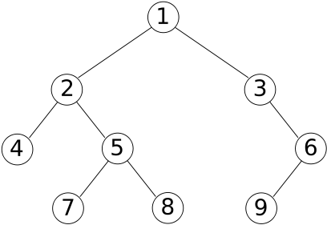
Présentation du problème
Accès aux éléments d’une collection
Comment permettre un accès à une collection:
Sans montrer la représentation interne
Sans se préoccuper de celle-ci

Slide 3
Présentation du problème
Solution : l’itérateur
ITÉRATEUR
Objet permettant de parcourir le conteneur sans toucher à la structure interne
Permet de considérer les valeurs du conteneur en simple liste

Slide 4
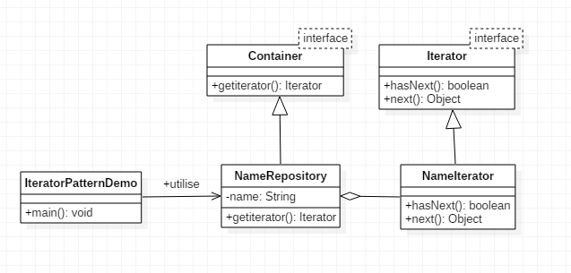
Diagramme UML

Slide 5
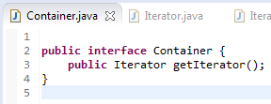
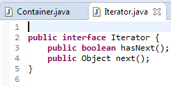
Code JAVA

Slide 6
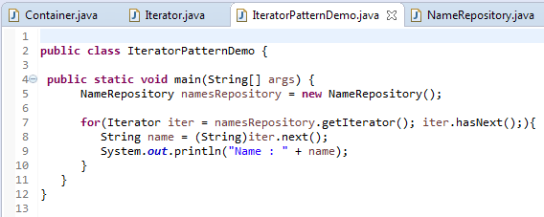
Code JAVA

Slide 7
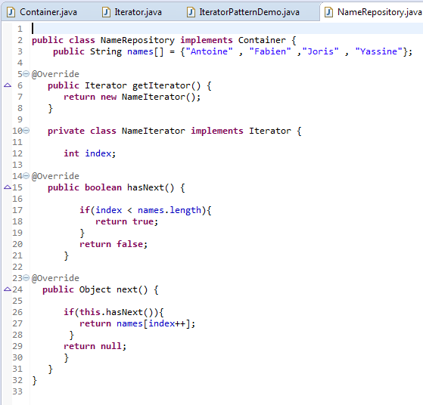
Code JAVA

Slide 8
Compléments
On peut rajouter différentes méthodes à un itérateur
Revenir en arrière ou accéder directement à un élément précis
Insérer, supprimer ou modifier des éléments

